Slide 1


São Paulo
Fan
Clube
Apresentado por:
Richard Paganini Almeida

Slide 2
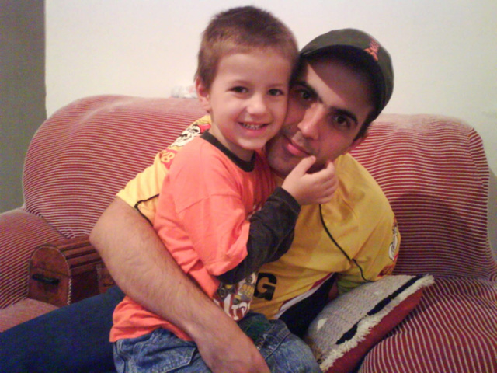
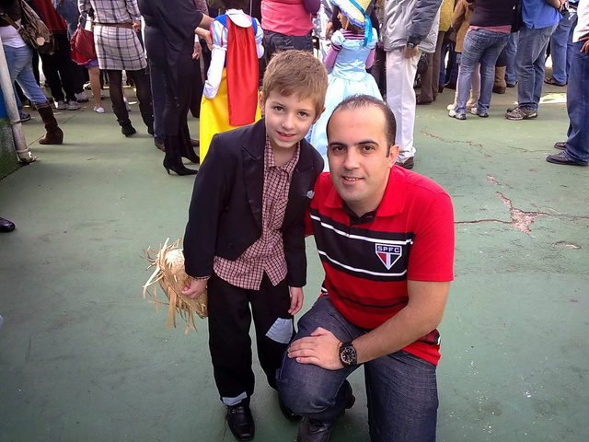
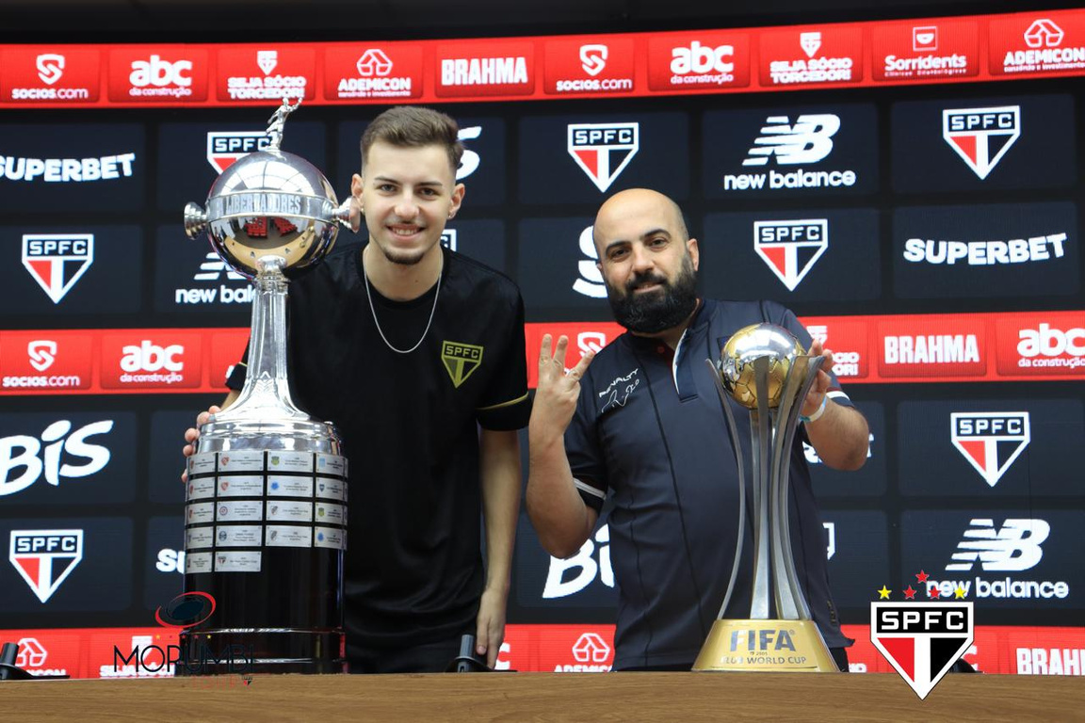
O ÍNICIO COMO SÃO PAULINO
2008
2011
2024
3 anos de idade
6 anos de idade
19 anos de idade

Slide 3

A História das Camisas

Slide 4

17 Objetivos de Desenvolovimento Sustentável da Onu

Slide 5



17 Objetivos de Desenvolovimento Sustentável da Onu

Slide 6

Nas arquibancadas
ecoa a paixão,
no gramado
se escreve a história.

Slide 7
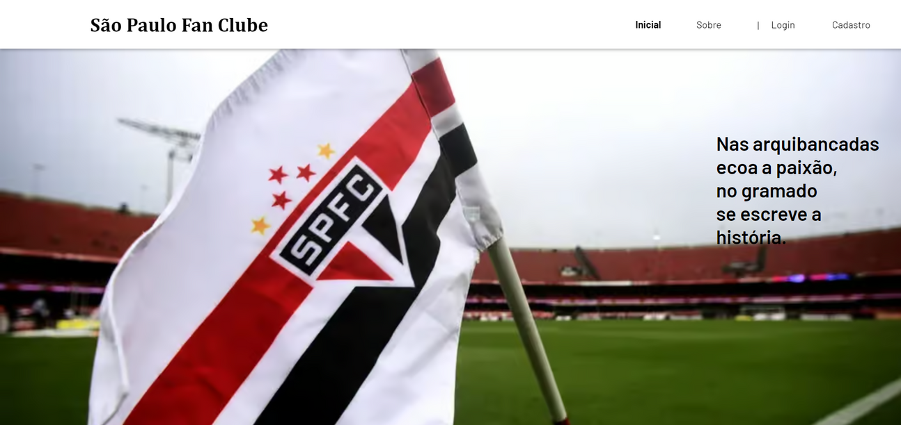
saopaulofanclube.com.br

Slide 8
Um agredecimento de um Fan!
Meu pai, Meu São Paulino Favorito

Slide 9
Obrigado pela sua
atenção!
Nossa camisa pesa, nossa história brilha!

